Slide 1


Slide 2


CIRCULAR 000001 DEL 09 ENERO DE 2020
JENNIFER ASTRID HENAO MURILLO
ENFERERA
ASISTENCIA TECNICA
CANCER PROSTATA, ESTÓMAGO Y COLORECTAL

Slide 3

CIRCULAR 000001 DEL 09 ENERO DE 2020
POR LA CUAL SE IMPARTEN INSTRUCCIONES SOBRE EL EJERCICIO DE LAS FUNCIONES DE INSPECCION, VIGILANCIA Y CONTROL A NIVEL TERRITORIAL, HACIENDO OBLIGATORIA LA ADOPCION E IMPLEMENTACION DE LA GUIA DE AUDITORA Y DEL INFORME DE AUDITORIA DENTRO DE LOS PLAZOS E STA BLEOCIDOS

Slide 4
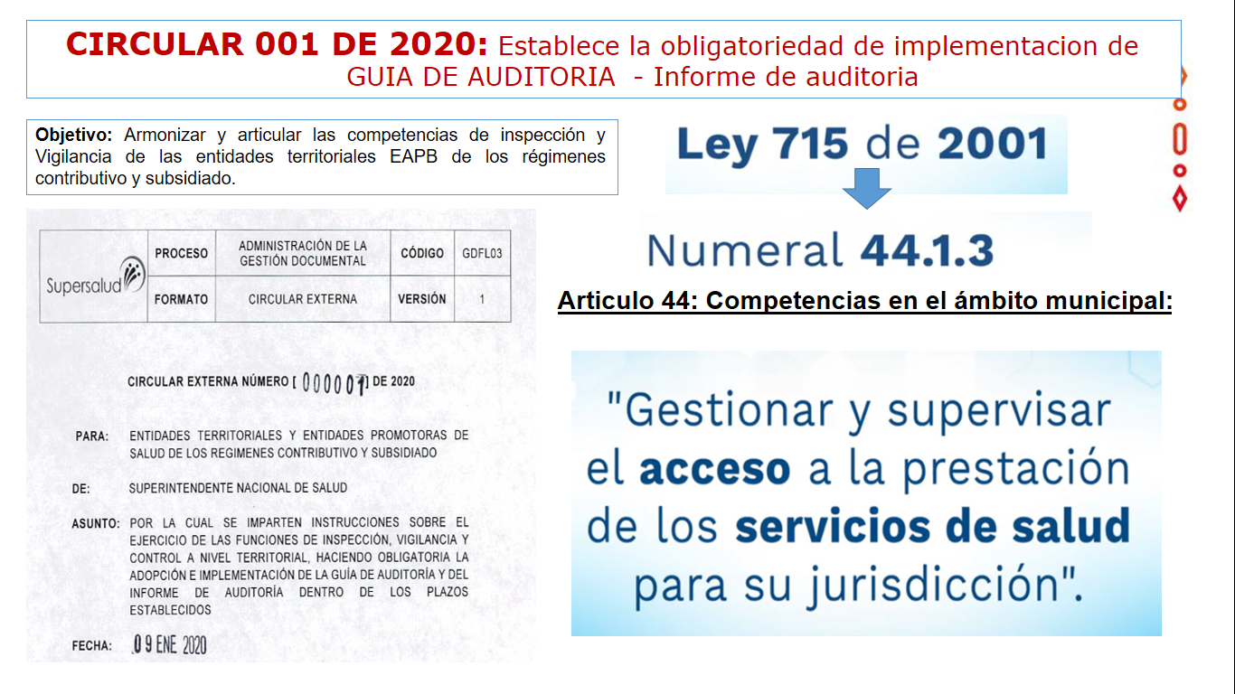

Slide 5
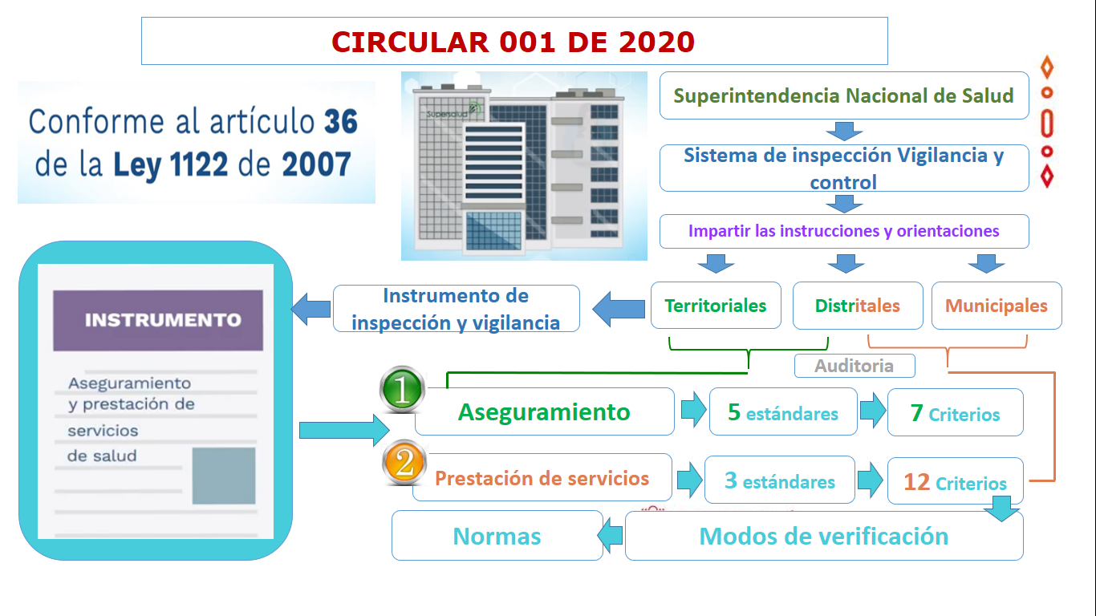

Slide 6
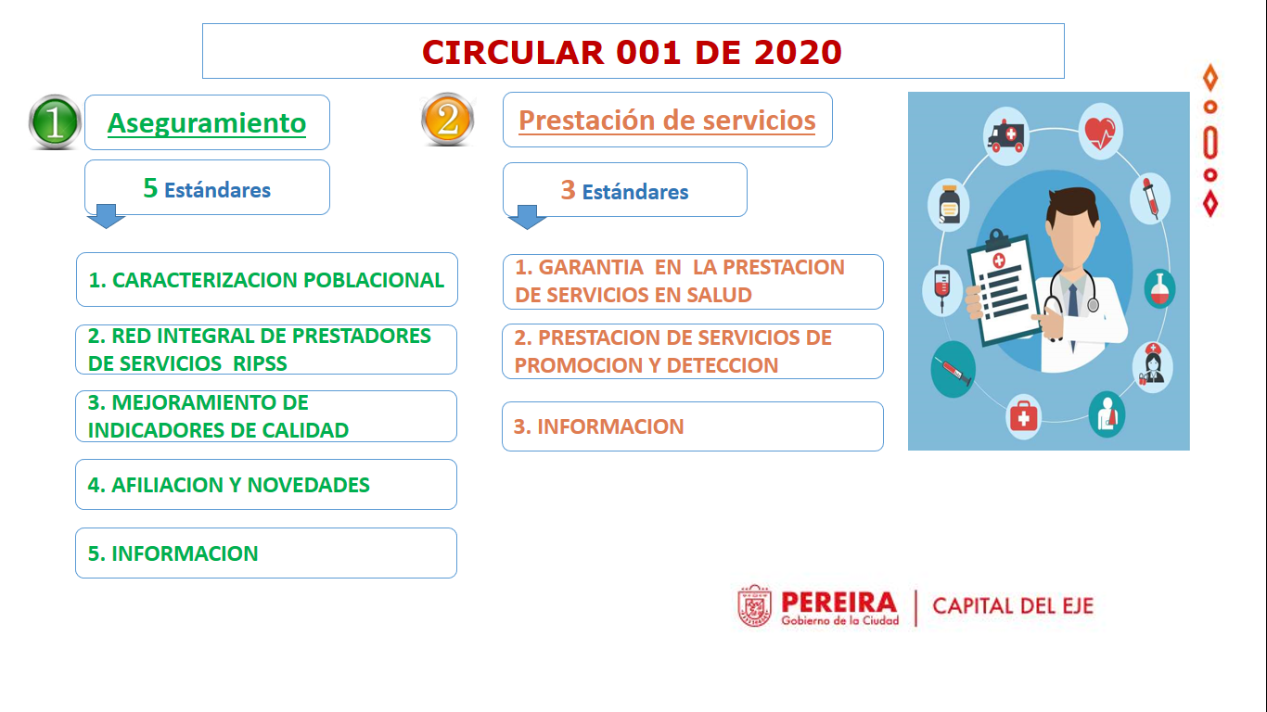

Slide 7


LEY 715 DEL 2001
Define las competencias en el ámbito territorial del sector salud
Dirección del sector salud:
Adoptar, difundir, Implementar, ejecutar y evaluar en el ámbito departarnental las normas, políticas, estrategias, planes, programas y proyectos del sector salud y del Sistema General de Seguridad Social en Salud.
Prestación de servicios de salud:
Adoptar, difundir, implantar, ejecutar y evaluar Ia Politica de Prestación de Servicios de Salud formulada por Ia Nación
Salud Publica:
Coordinar, supervisar y controlar las acciones de salud publica que realicen en su jurisdicción las Entidades Promotoras de Salud, las demás entidades que administran el régimen subsidiado y especiales
Departamentos:
Ejercer en su jurisdicción Ia vigilancia y control del aseguramiento en el Sistema General de Seguridad Social en Salud y en los regímenes de excepción definidos en Ia Ley 100 de 1993
Municipios:
Gestionar y supervisar el acceso a Ia prestación de los servicios de salud

Slide 8

DECRETO No. 780 de 2016:
Establece con relación al régimen subsidiado
Las entidades territoriales vigilarán permanentemente que las EPS cumplan con todas las obligaciones frente a los usuarios.
Promover Ia afiliación de los habitantes de Colombia al Sistema General de Seguridad Social en Salud en su ámbito geográfico de influencia, bien sea a través del régimen contributivo o del régimen subsidiado, garantizando siempre Ia libre escogencia del usuario
Administrar el riesgo en salud de sus afiliados, procurando disminuir Ia ocurrencia de eventos previsibles de enfermedad o de eventos de enfermedad sin atención
Organizar y garantizar Ia prestación de los servicios de salud previstos en el Plan Obligatorio de Salud.

Slide 9

LEY 1122 de 2007
Creó el Sistema de inspección, Vigilancia y Control del Sistema General de Seguridad Social en Salud
SGSSS como un conjunto de normas, agentes, y procesos articulados entre si, el cual está en cabeza de Ia Superintendencia, así mismo corresponde a ésta fijar las políticas, por tanto, las autoridades administrativas del sector salud en sus diferentes niveles deben conformar un engranaje en sus funciones y competencias a efectos de dar cumplimiento a los principios de Ia función administrativa
Atendiendo Ia anterior, corresponde a las entidades territorials' del nivel departamental, distrital y municipal, ejercer funciones de inspección, vigilancia y control en su jurisdicción a ámbito territorial de competencia, relativas al aseguramiento y Ia prestación de servicios de salud.

Slide 10

2- AMBITO DE APLICACIÓN
La presente Circular Externa está dirigida a las Entidades Promotoras de Salud del Régimen Contributivo y Subsidiado y las Entidades Territoriales, quienes son sujetos de inspección, vigilancia y control integral de Ia Superintendencia Nacional de Salud.
3- GENERALIDADES
La Superintendencia Nacional de Salud imparte instrucciones a las entidades territoriales y a las Entidades Promotoras de Salud de los Regímenes Contributivo y Subsidiado, en ejercicio de las funciones de inspección y vigilancia a nivel territorial
Ia obligatoriedad en Ia adopción e implementación por parte de las entidades territoriales departamentales, distritales y municipales de Ia Guia de Auditoria que orienta el ejercicio de las competencias de manera estandarizada, uniforme, conjunta y articulada

Slide 11
4- AUDITORIA
proceso objetivo, sistemático y Iógico para evaluar las evidencias relacionadas con los criterios, a fin de determinar Ia correspondencia de los hechos frente a las normas del Sistema General de Seguridad Social en Salud
OBJETO
Inspección, vigilancia y control, a través de la Guía de Auditoria y el Informe de Auditoria, focaliza los estándares y criterios relevantes para evaluar en el ámbito Territorial las funciones asignadas a las Entidades Promotoras de Salud
ETAPAS
PLANEACION
Identificar las caracteristicas generales de Ia entidad a valorar
Conocer previamente Ia Guia de Auditoria y Ia estructura del Informe de Auditoria
EJECUCIÓN
Se indagará y recopilará Ia información pertinente para evidenciar Ia observancia de los criterios definidos en Ia "Gula de Auditoria", procediéndose a registrar y cargar los soportes que den cuenta de los hechos encontrados, las valoraciones del equipo auditor y las evidencias que soportan las observaciones y hallazgos
EVALUACIÓN
ANALISIS
Con base en los resultados de las auditorias realizar análisis de los informes remitidos deterrninará las actuaciones a que haya lugar

Slide 12
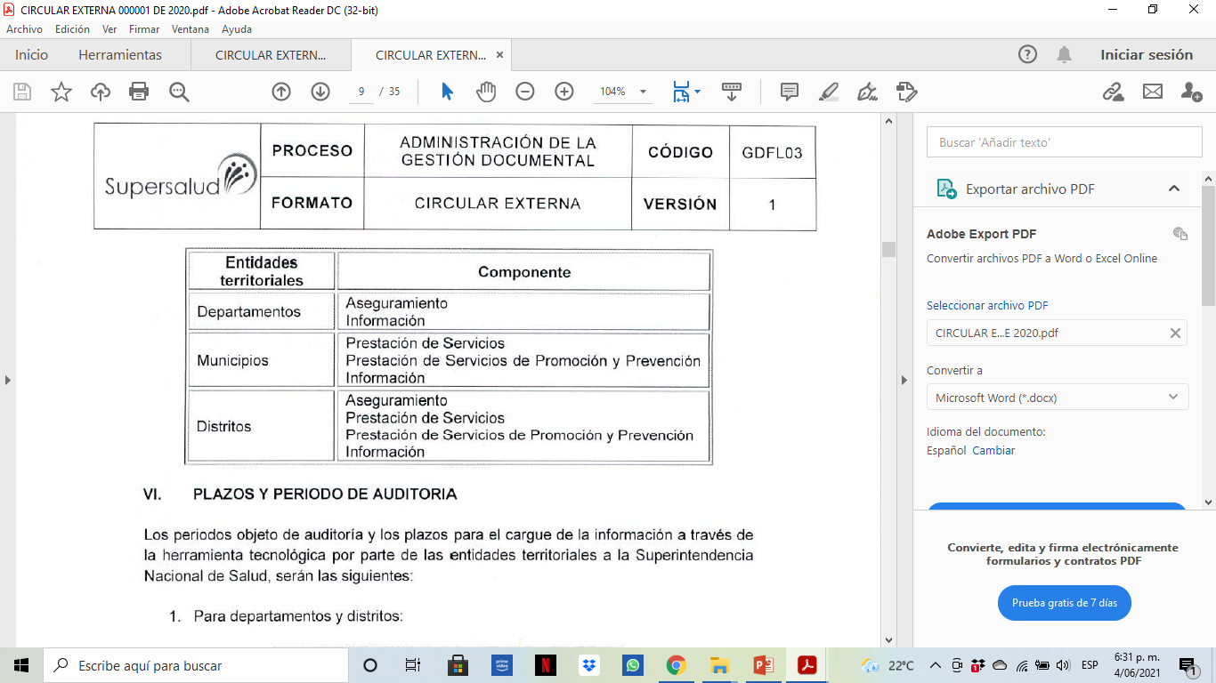
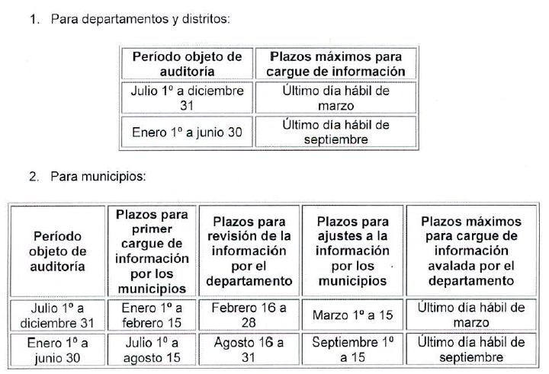
6- PLAZOS
5- RESPONSABLES

Slide 13
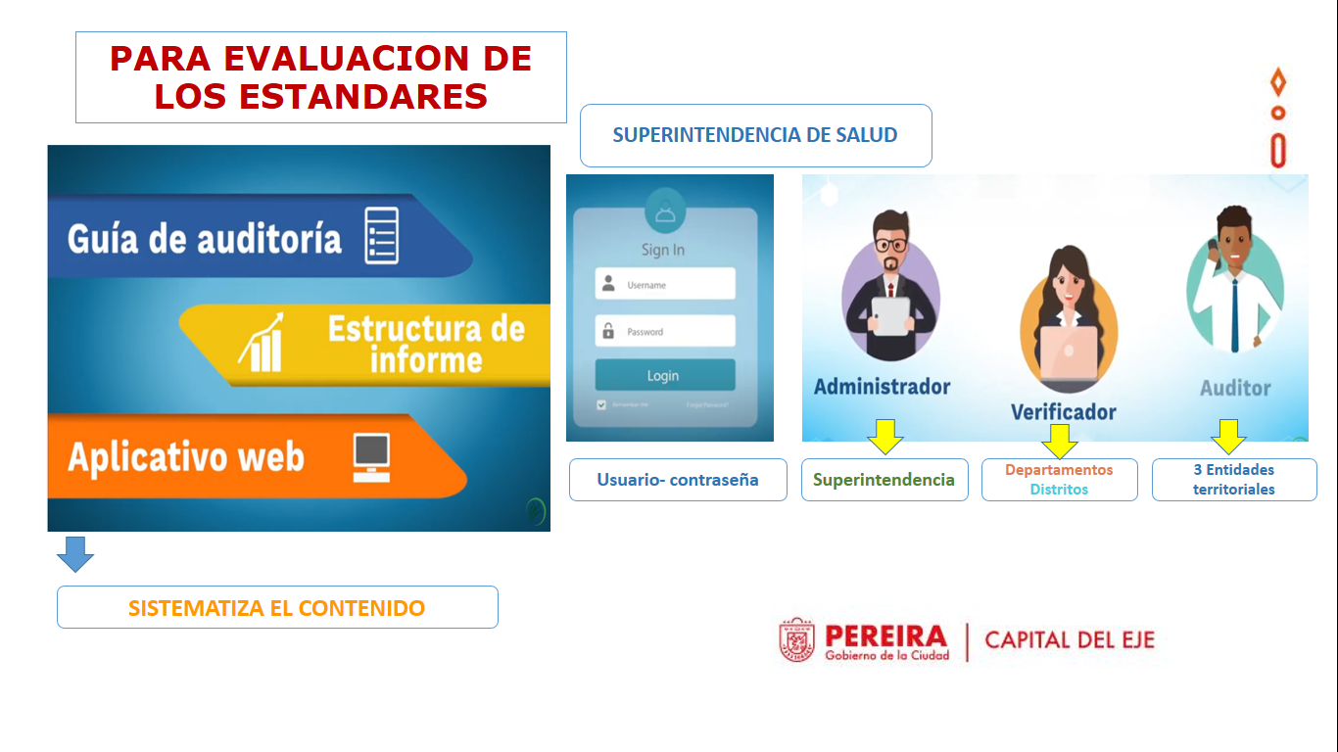

Slide 14
7- INSTRUCCIONES
Entidades Promotoras de Salud Contributivo y Subsidiado
Entidades territoriales
Departamentos
Municipios
Suministrar oportunamente Ia totalidad de la información requerida
Aplicar Ia Gula de Auditoria
Las descritas en el territorio
Las descritas en el territorio
Llevar a cabo Ia auditoria
Contar con los recursos humanos, técnicos y logísticos para la auditoria
Brindar asistencia técnica en Ia adopciôn e implementación de Ia Guia
Remitir el Informe de Auditoria
Realizar las aclaraciones y correcciones solicitadas por el departamento en el aplicativo
Abstenerse de modificar Ia estructura y contenidos de Ia Guia de Auditoria
Validar las auditorias realizadas par los municipio
Recolectar las evidencias que sirven de sustento de los hechos y hallazgos
Valorar las evidencias de acuerda can la normatividad vigente

Slide 15
GRACIAS

